Slide 1
non-LTEゼミ 3章 Bound-Bound and Bound-Free Transitions 3.2章 Transition Rates
20111021
T. Anan

Slide 2
3.2.1 Bound-bound radiative rates
Statistical equilibrium equations
スペクトル線のRadiative excitation rate /cm³
radiative
(2.65)

Slide 3
3.2.1 Bound-bound radiative rates
スペクトル線のRadiative deexcitation rate /cm3
Complete redistribution（Χ = φ = ψ）
Einstein relations (2.60)
(2.65)

Slide 4
3.2.2 Bound-free radiative rates physics保留
自由電子の運動エネルギーと輻射エネルギーとの交換
イオン化エネルギーで（エネルギーやmemoryを）discreteする
自由電子になるとmemory無くなる、Maxwell 分布
非局所的な散乱でmemoryは輸送される
非熱的な自由電子のmemoryも非局所的な散乱の連続で離散的になる
各電子の捕獲によりmemoryは無くなり、Maxwell分布をとる
Free-free bremsstrahlungの熱的ふるまいに似る
局所的な散乱ローレンツ分布
Bound-bound 散乱と似たふるまい

Slide 5
3.2.2 Bound-free radiative rates Einstein-Milne equations
Milne equations
Bound-free transition probabilities 間の関係式 bound-boundの場合はEinstein relations
Einstein relationsに似ている
Thermal equilibrium (TE) での一般式をここでは示す (Einstein’s trick)

Slide 6
3.2.2 Bound-free radiative rates Photoionization
σ_{ic} : monochromatic bound-free extinction coefficient /particle
σ_{ν}^{l}と違って誘導放射の効果は入っていない
σ_{ν}^{l}と同じように計算できる
水素
他の原子は複雑
Photoionization rate /cm³
i : bound level、c : continuum

Slide 7
3.2.2 Bound-free radiative rates
TE
Radiative ionization = radiative recombination
Radiative recombination rate in TE /cm3 = spontaneous + induced recombination rates
= J_{ν}
Induced の項
α_{ν}^{l}

Slide 8
3.2.2 Bound-free radiative rates Spontaneous recombination
recombination rate
TE
actual (spontaneousなのでTEのときと同じ)

Slide 9
3.2.2 Bound-free radiative rates Induced recombination
recombination rate
TE
actual

Slide 10
3.2.2 Bound-free radiative rates Total radiative recombination
recombination rate
actual

Slide 11
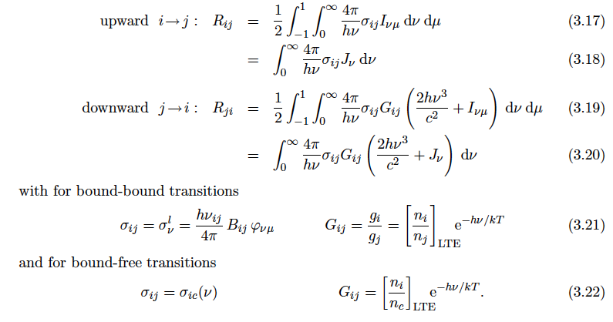
3.2.3 Unified radiative rates
isotropic
isotropic
複雑な関数

Slide 12
3.2.3 Net radiative rates Net radiative recombination
Net radiative recombination/cm³ = total radiative recombination − photoionization
Wien limit (hν>>kT)
b_{i} = n_{i}/n_{i}^{LTE}、b_{c} = n_{c}/n_{c}^{LTE}

Slide 13
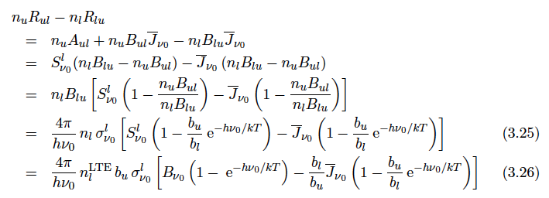
3.2.3 Net radiative rates Net radiative deexcitation
(2.73)
Einstein’s relation
(2.73)

Slide 14
3.2.3 Net radiative rates Net radiative deexcitation
Wien limit (hν>>kT)
別の導出方法
Wien approximation
S_{νo}^{l} 〜(b_{u}/b_{l})B^{νo}

Slide 15
3.2.3 Net radiative rates
Pure resonance scattering (S_{νo}^{l} = J_{νo}) ⬄ net radiative deexcitation = 0
「b_{l} = b_{u}」 ⬄ 「S_{νo}^{l} = B_{νo}」
TE
S_{νo}^{l} = B_{νo}
b_{l} = b_{u} 、b_{i} = b_{c}
「J_{ν} = B_{ν}」 ⬄ 「net radiative rate = 0」
LTE
S_{νo}^{l} = B_{νo}
b_{l} = b_{u} = 1
「J_{νo} ≠ B_{νo、}J_{ν} ≠ B_{ν}」 ⬄ 「net radiative rate ≠ 0 (ほとんど0だけど)」
b_{u}/b_{l} >exp(hν/kT) => lasering
Not TE ⬄ anisotropy in I_{ν}

